Slide 1
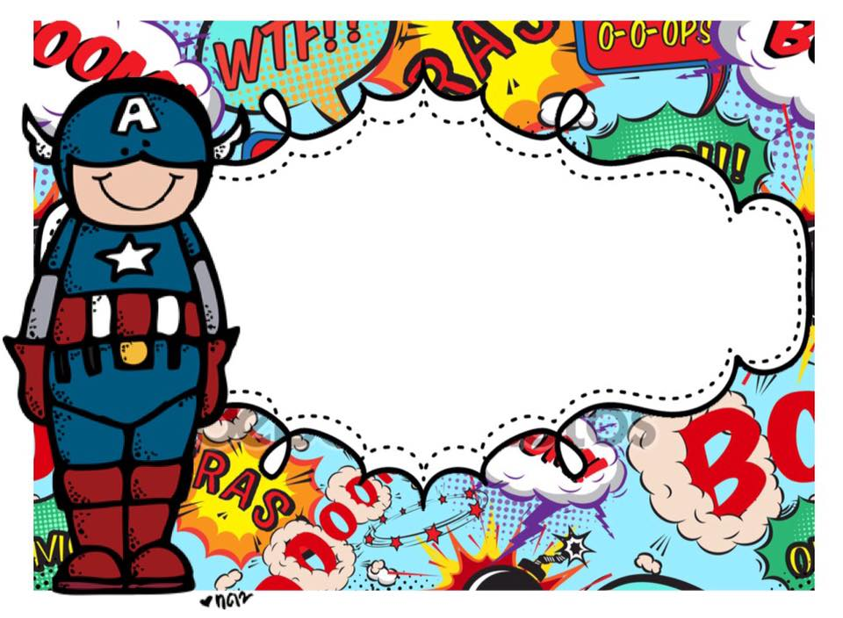
Sahir
Nombre de la alumna:
Diana Carolina Alemán Pérez

Slide 2
Datos generales del niño
Sahir cuenta con 5 años de edad, tiene un ritmo de trabajo lento por lo que se motiva con incentivos físicos y reconocimientos grupales como aplausos, guiños y palmadas.
Desarrollo normal hasta los 2 años de edad a partir de ahí comenzó a mostrar características de Autismo. La socialización y el lenguaje oral y escrito son las actividades que lleva mas tiempo y dificultad en realizar.
Necesidad: buscar la integración social con sus demas compañeros.

Slide 3
Actividad aplicada
El día de muertos en mi comunidad
Desarrollo personal y social
Se involucra y compromete con actividades individuales y colectivas que son acordadas en el grupo, o que él mismo propone.
Desarrollo de la actividad
Observa el video de las diversas formas de celebración del día de muertos
Comenta de que manera se realiza en nuestra comunidad
Forma equipos de 4 personas para plasmar por medio de un dibujo lo comentado
Evaluación: observar si se busca la integración a un grupo para realizar la actividad de cierre y el papel que se le otorga o el mismo toma dentro de ese equipo.
Organización: se comienza de manera grupal dentro del aula y se finaliza con pequeños grupos de 4 integrantes para trabajar en el patio.
Materiales: T.V. / Video/ Gises.

Slide 4
Adecuaciones aplicadas
Semana 13 al 17 de Noviembre | Adecuación Estrategia | Evaluación
Jugando con figuras | *Utilizar figuras del tangram y patrones realizados con las mismas figuras y colores que el tangram para que pudiera reproducirlas. | Observar si utilizó las mismas figuras que correspondían a la figura mostrada y que estrategia utilizo para su elección.
Saltando la cuerda | *Dar libertad para la elección del equipó y tomar el papel del niño líder en el juego haciendo valer las reglas en su equipo. | *Realizar dibujo de cual fue la tarea mas importante que desarrollo dentro de su equipo y dibujar el sentimiento que presento en ese momento.
Dibujando sentimientos | *Expresión oral de lo que que queria dibujar para recibir el apoyo por medio de la maestra sombra para plasmarlo de una manera mas precisa. | *Observación por medio del desarrollo de la competencia de plasmar sentimientos y calificar según su desempeño y respuesta para ubicarlo en la lista de cotejo realizada para la evaluación de l aprendizaje de todo el grupo.

Slide 5
Adecuaciones aplicadas
Semana 21 al 24 de noviembre | Adecuación Estrategia | Evaluación
*Me convierto en mimo | *Imágenes con tamaño y nombre para observar de manera individual ya que a los demás niños se les presento de manera digital en la T.V. y con la ayuda de la maestra sombra. | *Mediante la observación del tipo de comentarios y análisis que realizaba al responder las preguntas formuladas de manera grupal.
*Imitando animales | *Utilizar materiales tangibles como antifaz, gorros y títeres para que realizara la interpretación mientras los demás niños solo observaban la imagen para realizar la actividad. | *Observamos y notamos que su desenvolvimiento fue mejor con los materiales por lo que se anotó en el cuaderno de evaluación continua.
Espejito espejito | *Todo el salón se adecuó a la manera de trabajar de Sahir, utilizamos espejos para observar nuestros movimientos y gestos, algo que con el se realiza para crearle el sentido de personalidad. | *La actividad fue funcional y nueva para los niños logrando rescatar el desarrollo de nuevas competencias en todos que fueron anotadas en las listas de cotejo realizadas para la evaluación de la situación.

Slide 6
Reflexión en función de las competencias profesionales.
Al realizar las adecuaciones pertinentes para la atención del niño, se obtuvieron mejores resultados en sus actividades, el alumno entregaba mas completo sus trabajos, convivio con algunos compañeros y logro llevarse bien con ellos y logro trabajar en coordinación con otros compañeros
Trabajar de cerca con este alumno fue muy agradable, demanda mucha atención y los compañeros lo comprenden, considero que al haber aplicado estas actividades favorece el aprendizaje de los alumnos

Slide 7
Reflexión en función de las competencias profesionales.
Utiliza estrategias didácticas para promover un ambiente propicio para el aprendizaje.
Considero que las estrategias que se utilizaron en algunas actividades no fueron las correctas, ya que se aislaba al alumno del equipo y la educadora practicante se sentaba con el a trabajar, en otra de las ocasiones el alumno era colocado con alumnos que lo podían apoyar e integrar con su equipo, en necesario que el alumnos este con alumnos tranquilos para que el este tranquilo, ya que si se sienta con alumnos desordenados el alumno comienza a tener actitudes negativas

Slide 8
Reflexión en función de las competencias profesionales.
Adecua las condiciones físicas en el aula de acuerdo al contexto y las características de los alumnos y el grupo.
Las condiciones del aula en relación a las características del grupo son las correctas, los alumnos en ese jardín de niños y en ese salón de clases pueden desarrollarse de manera plena y segura, son las adecuadas para ellos,

Slide 9
Reflexión en función de las competencias profesionales.
Promueve actividades que involucran el trabajo colaborativo para impulsar el compromiso, la responsabilidad y la solidaridad de los alumnos.
Algunas de las actividades que se propusieron en trabajo en equipo con el alumno fueron buenas, el alumno se sintió integrado con sus compañeros, los alumnos tuvieron paciencia al trabajar con el, jugaron, platicaron y compartieron algunas actividades, existen algunos alumnos que aun lo aíslan, es necesario trabajar en eso para que el alumno ya se sienta integrado por sus compañeros

